Slide 1
Curvas Parametrizables

Slide 2
Ecuaciones Paramétricas
Por ejemplo, en el plano, un sistema de ecuaciones paramétricas para una curva puede ser:
x = f(t) y = g(t)
Donde x y y son las coordenadas del punto en la curva, t es el parámetro que recorre un intervalo de números reales, y f(t) y g(t) son funciones que relacionan las coordenadas con el parámetro.
En el espacio tridimensional, un sistema de ecuaciones paramétricas para una superficie puede ser:
x = f(u, v) y = g(u, v) z = h(u, v)
Donde x, y, y z son las coordenadas del punto en la superficie, u y v son los parámetros que recorren un intervalo de números reales, y f(u, v), g(u, v) y h(u, v) son funciones que relacionan las coordenadas con los parámetros.
Los sistemas de ecuaciones paramétricas son útiles para representar curvas y superficies de forma más general que con ecuaciones explícitas o implícitas, y permiten estudiar el comportamiento de la curva o superficie al variar el parámetro.

Slide 3
Función Continuamente Diferenciable
Un ejemplo común de ecuaciones paramétricas es el movimiento de un objeto en una trayectoria curva. Por ejemplo, si un objeto se mueve a lo largo de una trayectoria curva en el plano xy, su posición en un momento dado t puede ser representada por las ecuaciones paramétricas:
x = f(t) y = g(t)
Donde x y y son las coordenadas del objeto en función del tiempo t, y f(t) y g(t) son funciones que describen cómo cambian las coordenadas a medida que el tiempo avanza.
Además, la velocidad del objeto en cada instante t también puede ser representada por ecuaciones paramétricas:
Vx = dx/dt = f'(t) Vy = dy/dt = g'(t)
Donde Vx y Vy son las componentes de la velocidad en las direcciones x e y respectivamente, y f'(t) y g'(t) son las derivadas de las funciones de posición con respecto al tiempo, que representan las velocidades en cada dirección.
Estas ecuaciones paramétricas permiten modelar con precisión el movimiento de un objeto a lo largo de una trayectoria curva, y proporcionan información detallada sobre su posición y velocidad en función del tiempo.

Slide 4
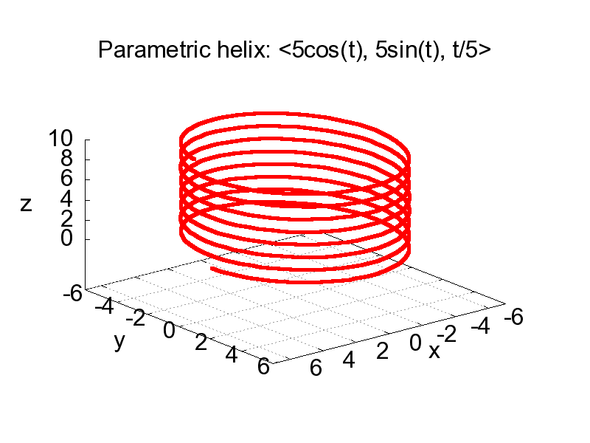

Slide 5

Ejemplo de Parametrización Simple
Sea la ecuación general de una recta, entonces caben las ecuaciones paramétricas

Slide 6

Ejemplo

Slide 7

Curvas Notables
Circunferencia

Slide 8

Curvas Notables
Elipse

Slide 9
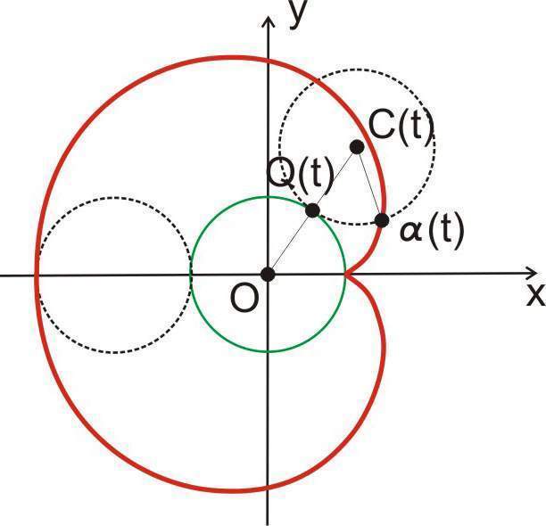
Curvas Notables
Cardioide

Slide 10
Curvas Notables
Espiral

Slide 11
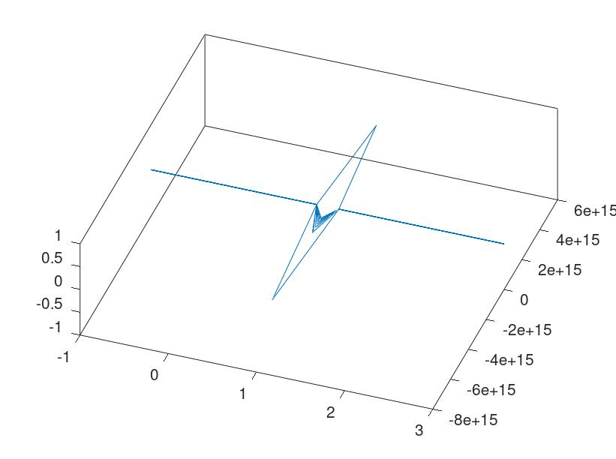
Curvas Notables
Concoide de Nicomedes

